Slide 1
Ľudové piesne
Mgr. Natália Gyepesová
Zš s Mš Gogoľova, Topoľčany

Slide 2
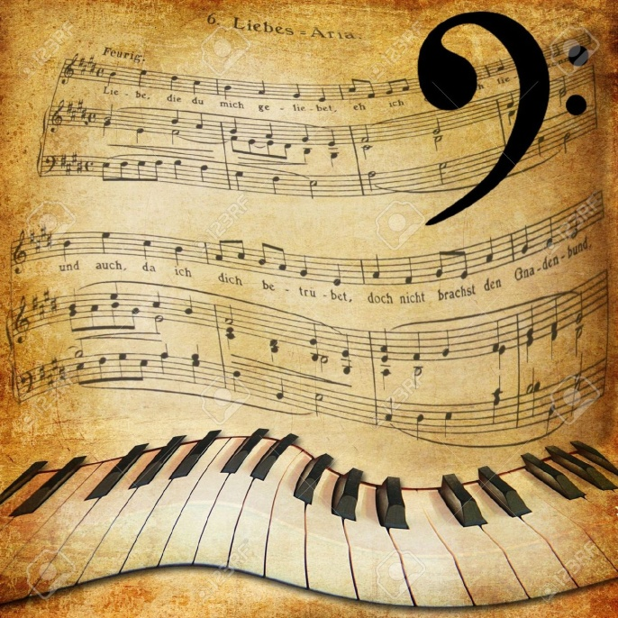
Pieseň
Pieseň je báseň určená na spievanie.
Text a melódia sú viazané rýmom, rytmom, veršami a strofami.
Piesne vznikali od dávnych čias.
Nepoznáme ich autorov, šírili sa ústnym podaním – nazývame ich ľudové piesne.
Zberateľom ľud. piesní bol Ján Kollár.

Slide 3
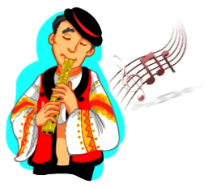
Ľudové piesne
Ľudové piesne – sú prejavom života každého národa.
Podľa obsahu sa ľudové piesne členia na viacero druhov:
Uspávanky – Búvaj, že mi búvaj ...
Ľúbostné piesne – Povej, vetrík, povej
Pracovné – valašské, banícke, pastierske
Zbojnícke - Ej, musel by to chlap byť
Regrútske a vojenské – Čie sú to kone, koníčky kone
Koledy – Do hory, do lesa valasi

Slide 4
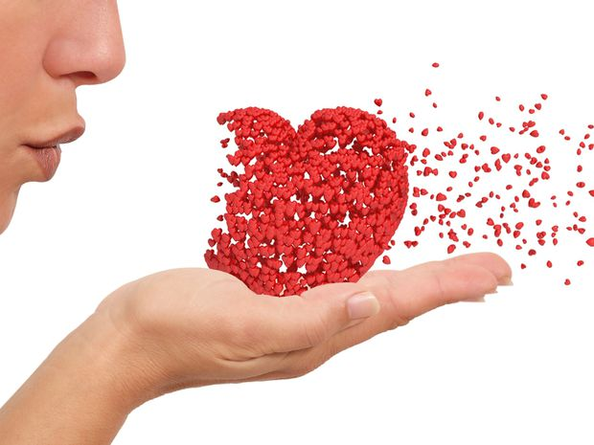
Ľúbostné piesne
Ľúbostné piesne hovoria o láske muža k žene, o láske manželskej, materinskej, súrodeneckej.
Napr. Povej, vetrík, povej Po doline tichý vetrík povieva

Slide 5
Pracujeme s textom
Porovnajte, aké myšlienky a pocity sú vyjadrené v piesňach?
Ktoré vzťahy sú v živote človeka dôležité?

Slide 6
Pracujeme s textom
K postavám z dvoch piesní priraďte vhodné slovné spojenia:
Rozlúčka s matkou, život s vyvoleným, odchod od rodičov, túžba počuť milej hlas, pozdrav zďaleka.
1. pieseň
2. pieseň
Chlapec
Dievča - matka
Život s vyvoleným
Rozlúčka s matkou
Túžba počuť milej hlas
Odchod od rodičov
Pozdrav zďaleka

Slide 7
Upevňujeme si vedomosti
Doplň do textu vynechané slová:
Pieseň je báseň určená na ................... . Skladá sa z textu a .................... . Autorov ............... piesní nepoznáme. Významným zberateľom ľudových piesní bol Ján .................... .
spievanie
melódie
ľudových
Kollár

Slide 8
Upevňujeme si vedomosti
Prečítaj si text piesne a označ správne tvrdenia:
Anička, dušička, kde si bola
1. Anička, dušička, kde si bola, keď si si čižmičky zarosila!
|: Bola som v hájičku, žala som trávičku, duša moja, duša moja.:|
2.A ja som po tri dni kosil, ja som si čižmičky nezarosil.
|: A ja som hrabala, teba som čakala, duša moja, duša moja. :|
Pieseň nemá autora, je ľudová.
V piesni sa vyskytuje veľa prirovnaní.
Podľa obsahu ide o ľúbostnú pieseň.
Pieseň patrí medzi uspávanky.

Slide 9
Upevňujeme si vedomosti
Anička, dušička, kde si bola
1. Anička, dušička, kde si bola, keď si si čižmičky zarosila!
|: Bola som v hájičku, žala som trávičku, duša moja, duša moja.:|
2.A ja som po tri dni kosil, ja som si čižmičky nezarosil.
|: A ja som hrabala, teba som čakala, duša moja, duša moja. :|
Odpovedz na otázky:
Z koľkých strof sa skladá ľudová pieseň?
Ako sa volá časť textu, ktorá sa v piesni opakuje?

